Slide 1



Яуногрская средняя школа
город Огре, Латвия
Find us on social!
Авторы работы – Ангелина Биндере и Анастасия Соловьёва
Руководитель работы – Александренкова Ирина Владимировна

Slide 2

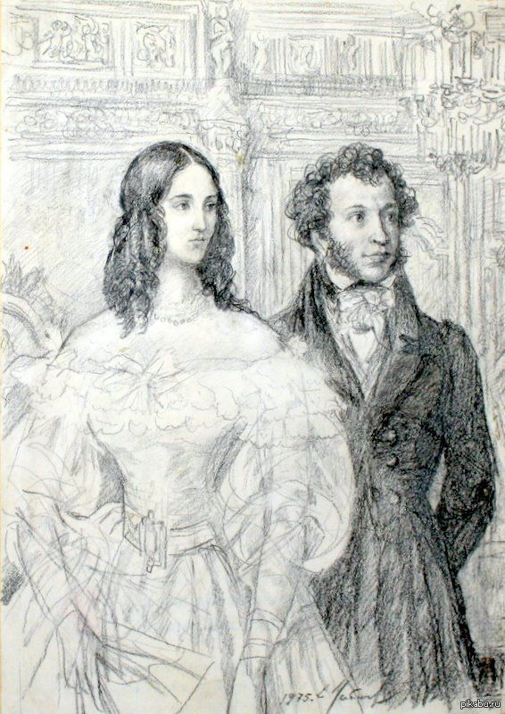
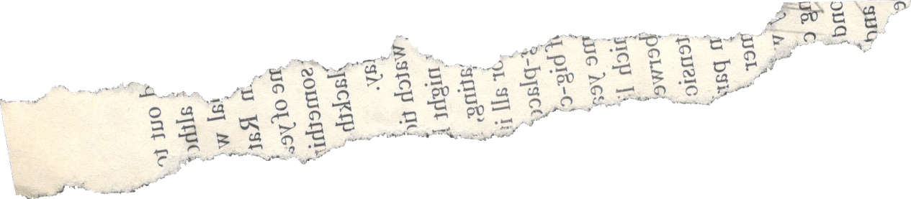
Балтийские корни Н.Н.Гончаровой и повесть А.С.Пушкина «Метель»

Slide 3


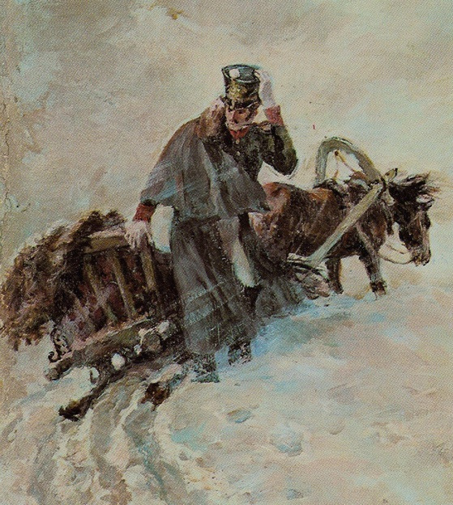
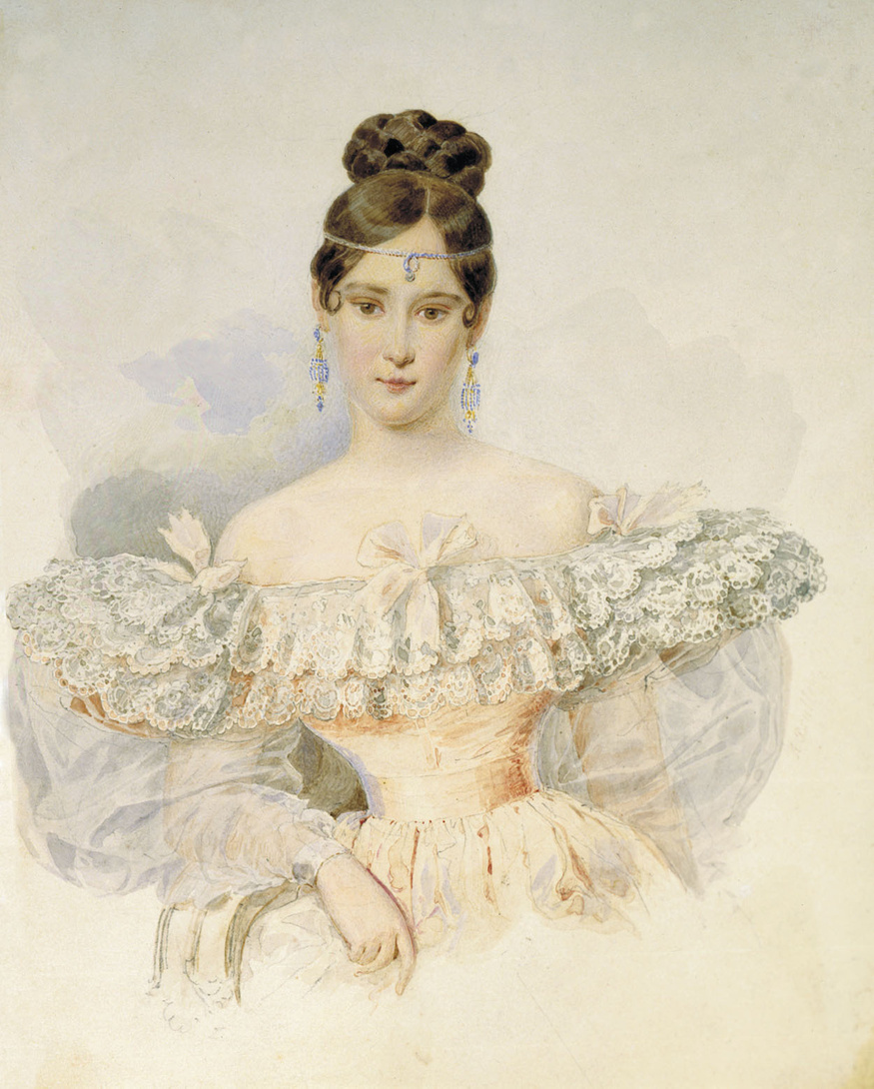

ЦЕЛЬ РАБОТЫ
Найти во временной плоскости точки пересечения русской и прибалтийской истории, культуры, человеческих судеб на основе изучения исторических материалов, относящихся к судьбе бабушки Н.Н.Гончаровой-Пушкиной и сравнительного анализа повести А.С.Пушкина «Метель».

Slide 4


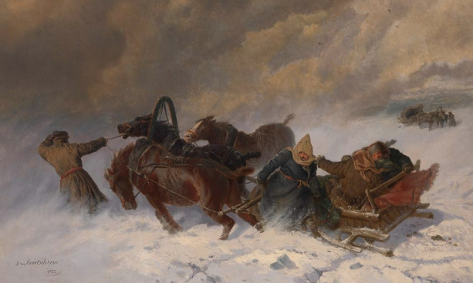
ГИПОТЕЗА
В основу произведения Александра Сергеевича Пушкина «Метель» легла реальная история Еуфрозинии Ульрики фон Поссе, бабушки жены Пушкина.

Slide 5
  ЗАДАЧИ
Изучить исторические факты, относящиеся к биографии Еуфрозинии Ульрики фон Поссе.
Сравнить сюжет повести А. С. Пушкина «Метель» и историю бегства из родного дома Еуфрозинии Ульрики фон Поссе.
Обобщить полученную информацию, подготовить презентационный материал по теме.
Создать литературную игру-квест для повышения интереса к русской культуре в целом и данной теме в частности.
Презентовать работу старшеклассникам нашей школы, задействуя учащихся в интерактивных заданиях.

Slide 6
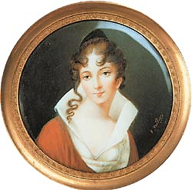
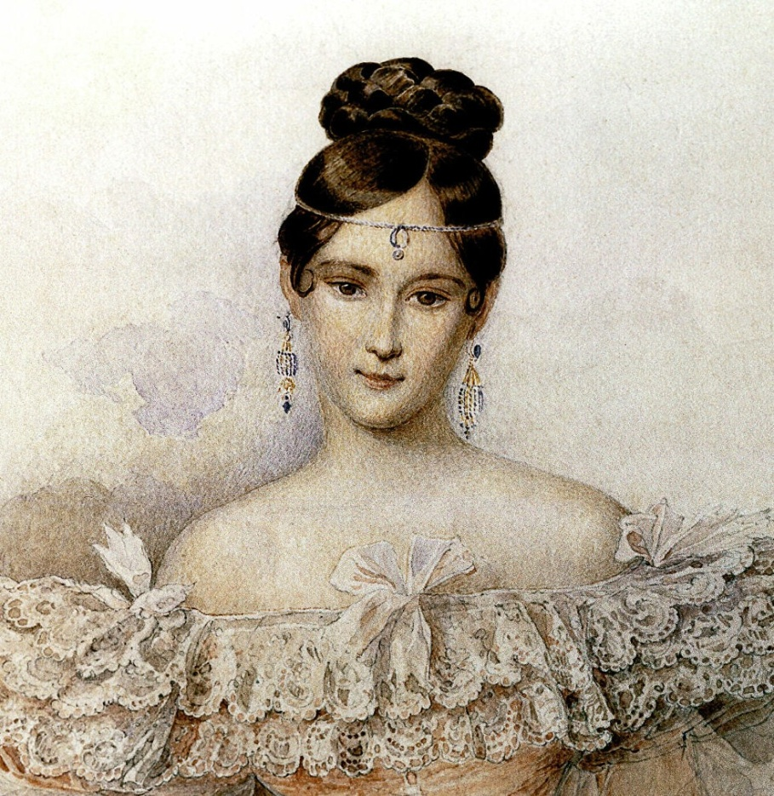
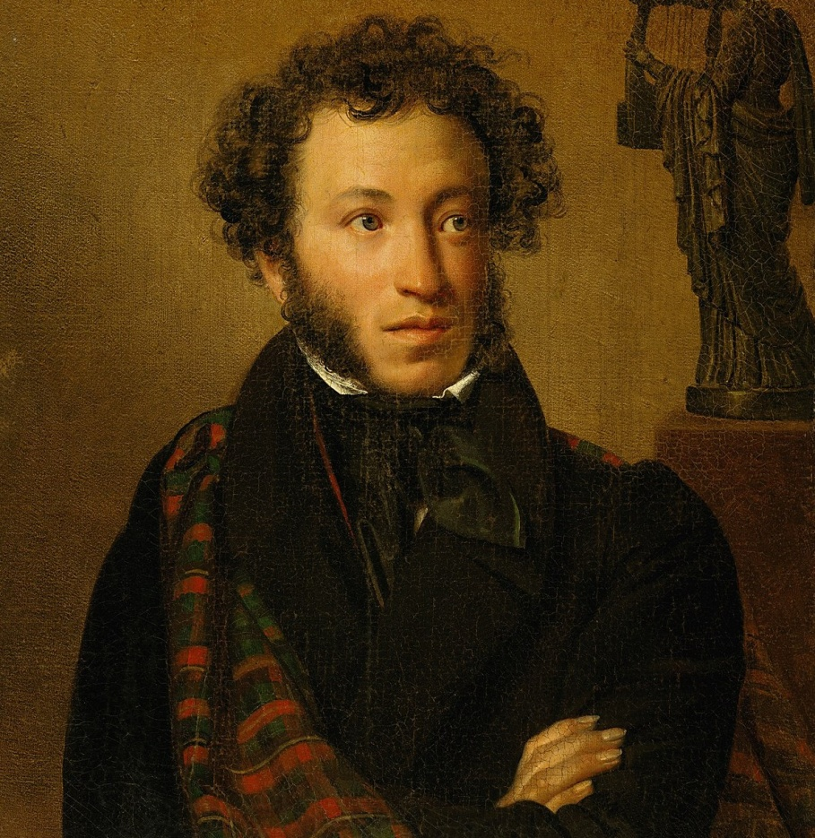
Еуфрозиния Ульрика фон Поссе
Бабушка
Супруги
Н.Н.Гончарова
А.С.Пушкин

Slide 7


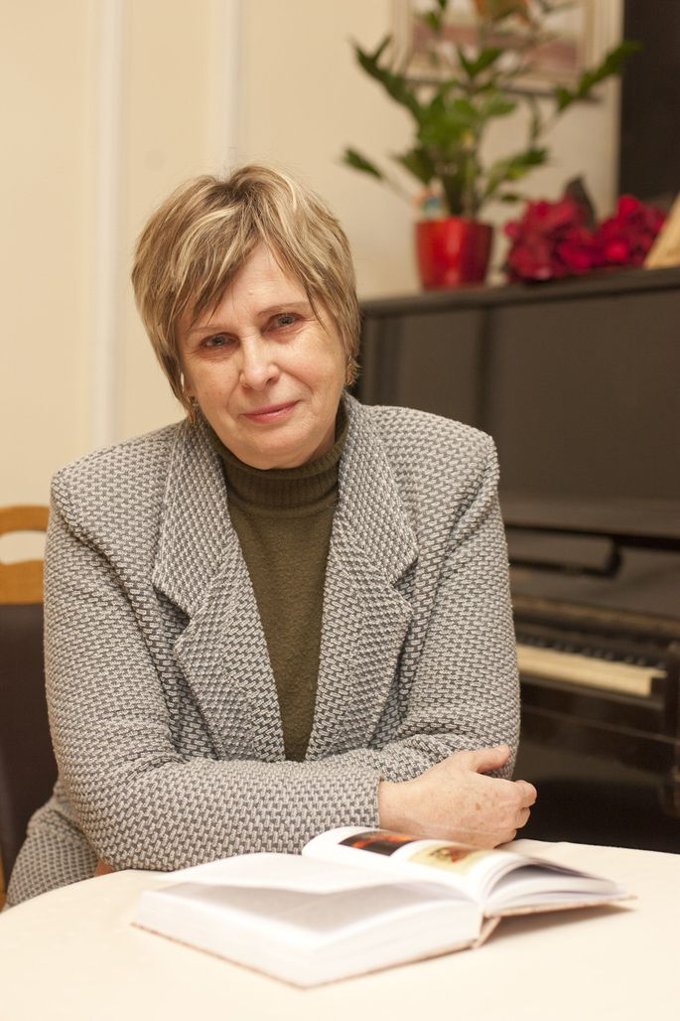


Валерия Бобылева
Исследователь балтийской пушкинианы
«...И сердцу девы нет закона»

Slide 8
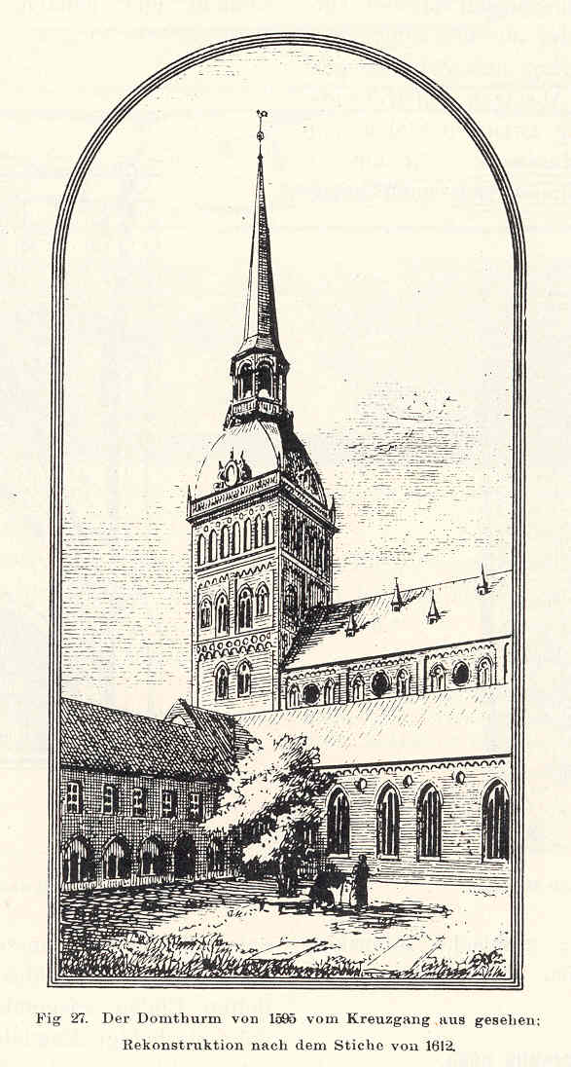
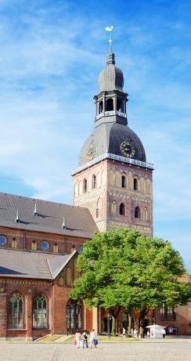
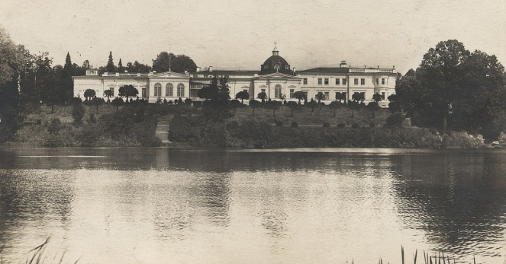
Еуфрозиния Ульрика фон Поссе
РОЖДЕНИЕ
Отец Еуфрозинии вышел в отставку и вернулся домой, в Лифляндию.
Имение Ратсхоф, недалеко от Тарту, где родилась Еуфрозиния
Рижский Домский собор
В 1746 году в Рижском Домском соборе он жениться на баронессе Маргарите фон Фитингоф.
Еуфрозиния рождается в 1761 году.

Slide 9
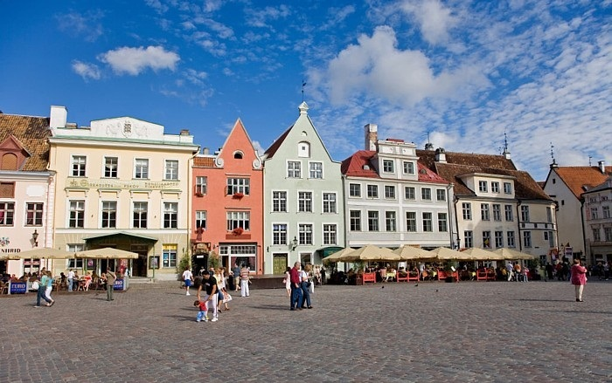
Еуфрозиния Ульрика фон Поссе
ЗАМУЖЕСТВО
Вскоре у них родился мальчик Карл, проживший всего три дня. А в 1779 году на свет появилась дочь Иоганна.
Вильянди, Эстония
В 1778 году Эуфрозиния вышла замуж за Морица фон Поссе и переехала в его родовое поместье Выйдом, вблизи эстонского города Вильянди.

Slide 10
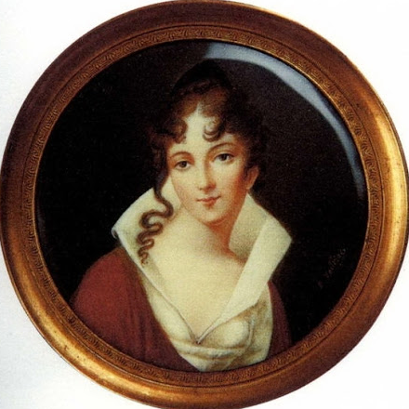

Наши характеры привели к исключительно обидной и для меня невыносимой дисгармонии ежедневного неудовлетворения бытием и жалким сожительством...
— так видела Еуфрозиния отношения с мужем.

Slide 11
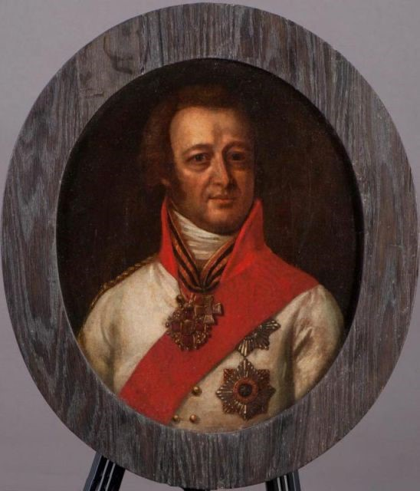
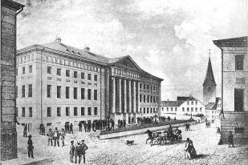
Еуфрозиния Ульрика фон Поссе
РОКОВАЯ ВСТРЕЧА
Иван Загряжский, полковник
Дерпт
Еуфрозиния встречает Ивана Загряжского в Дерпте и влюбляется в него.

Slide 12
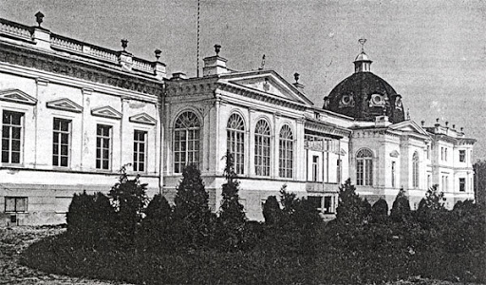
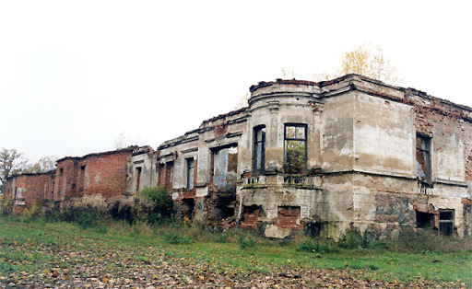
Еуфрозиния Ульрика фон Поссе
ПОБЕГ
Замок Ратсхоф
Ратсхоф сейчас
В 1782 году Еуфрозиния с супругом Морицем фон Поссе приехали навестить родителей в замок Ратсхоф.
После ужина Еуфрозиния прощается с родственниками и сбегает из дома.

Slide 13
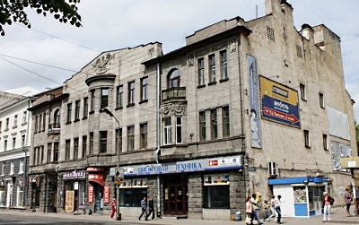
Еуфрозиния Ульрика фон Поссе
ПОГОНЯ
Дом купца Сафьянщикова в наши дни
Родители и муж Еуфрозинии с ужасом думали о позоре, который ляжет на их семейство.
Они обращаются в Ригу с просьбой розыска и возвращения Эуфрозинии.
Полиция находит Еуфрозинию, но она заявляет, что едет добровольно в Санкт-Петербург просить о разводе с мужем.
Уже на следущий день после побега Эуфрозиния приехала к любовнику.

Slide 14
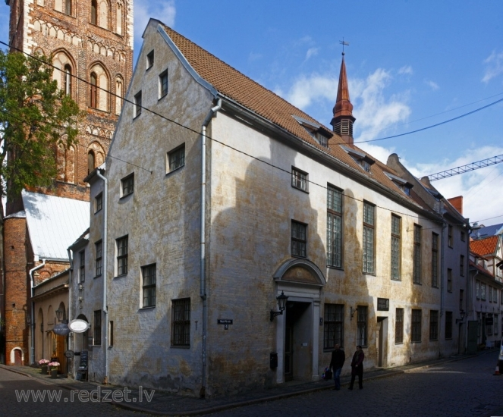
Еуфрозиния Ульрика фон Поссе
СУД
Барон Мориц фон Поссе подаёт прошение о разводе.
Еуфрозиния приезжает в Ригу и в суде признает себя виновной, но твердит, что с мужем жить не будет.
Баронессу вызываю
в суд.
Суд объявляет о разводе супругов, у Еуфрозинии забирают дочь.
Бывшее здание Рижской лютеранской консистории

Slide 15
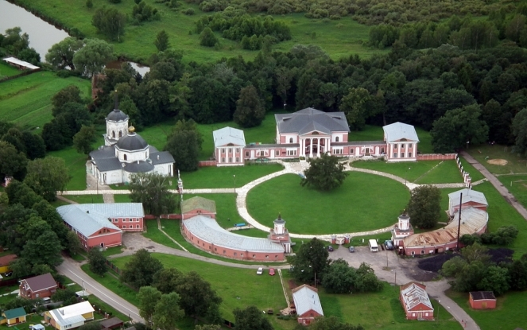
Еуфрозиния Ульрика фон Поссе
КОГДА ЗАСОХ ЦВЕТОК...
Супруга Загряжского окружает Еуфрозинию материнской лаской и помогает справиться с тяжёлой болезнью.
В 1785 году Иван Александрович получил приказ выступить с полком на Кавказ.
Он решает отвезти Еуфрозинию к себе домой, в Ярополец.
Законная жена Ивана и любовница встречаются.
Еуфрозиния рождает дочь Наталью.
Еуфрозиния умирает.
Поместье Ярополец

Slide 16
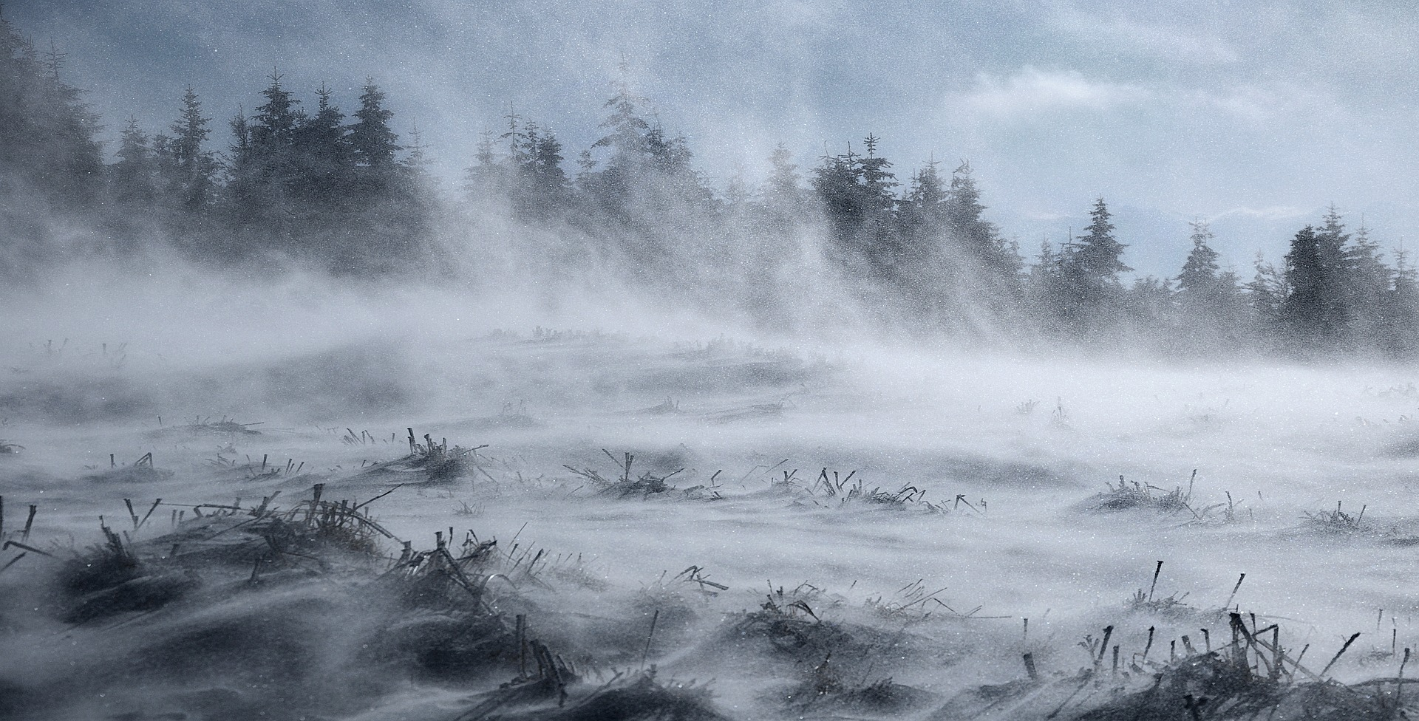


Сравнительный анализ
Произведения А.С.Пушкина «Метель» и истории Еуфрозини Ульрики фон Поссе

Slide 17
№ | Выбранная позиция | Марья Гавриловна, героиня повести А.С.Пушкина «Метель» | Еуфрозиния Ульрика фон Поссе, бабушка Н.Н.Гончаровой.
1. | Место действия | Поместье Ненарадово, Россия. | Поместье Ратсхоф, недалеко от Дерпта (ныне Тарту), Эстония.
2. | Время действия | 1811-1812 годы. | 1782-1785 годы.
3. | Внешний вид героини | Стройная бледная девушка. | Стройная красавица.
4. | Возраст героини | 17 лет. | 21 год.
5. | Семейное положение | Девица. | Замужем, имеет дочь 2 лет.
6. | Натура | Романтичная, увлекающаяся. | Романтичная, увлекающаяся.

Slide 18
№ | Выбранная позиция | Марья Гавриловна, героиня повести А.С.Пушкина «Метель» | Еуфрозиния Ульрика фон Поссе, бабушка Н.Н.Гончаровой.
7. | Статус семьи родителей | Зажиточные помещики. | Одна из богатейших семей остзейских немцев (Липхарты).
8. | Отношения с родителями | Единственная любимая дочь. | Седьмой ребенок в семье, где росли 7 дочерей и 1 сын.
9. | Вероисповедание | Православная. | Лютеранка.
10. | Объект влюбленности | Служит в армии в чине прапорщика. | Служит в армии в чине полковника. Герой войны с турками.
11. | Семейное положение | Холост. | Скрывает, что женат, имеет троих детей.
12. | Финансовое положение | Беден. | Богат.

Slide 19
№ | Выбранная позиция | Марья Гавриловна, героиня повести А.С.Пушкина «Метель» | Еуфрозиния Ульрика фон Поссе, бабушка Н.Н.Гончаровой.
13. | Препятствия к браку | Родители невесты против. | Замужество.
14. | Форма протеста против «условностей» общества | Побег. | Побег.
15. | Время побега | Зима, ночь. | Зима, поздний вечер.
16. | Как осуществлялся побег | Покинула дом тайком, когда все уснули. | Покинула дом под предлогом поездки к сестре.
17. | Кто сопровождал | Служанка. | Горничная.
18. | Транспорт | Сани с тройкой лошадей. | Крытые сани с четверкой лошадей.

Slide 20
№ | Выбранная позиция | Марья Гавриловна, героиня повести А.С.Пушкина «Метель» | Еуфрозиния Ульрика фон Поссе, бабушка Н.Н.Гончаровой.
19. | Наличие погони | Родители так и не узнали о побеге дочери. | Муж и отец разослали людей в погоню.
20. | Чем закончился побег | Венчанием с другим человеком. Возвращением в родительский дом. | Разводом с мужем. Оставшийся отрезок жизни проведен в статусе любовницы.
21. | Что произошло с объектом любви | Отбыл на войну. Погиб в сражении. | Через 3 года оставил Еуфрозинию на попечение жены и отбыл на военные действия на Кавказе.
22. | Отношение к таинству венчания | Даже ради любви не считает возможным нарушить данный незнакомому человеку обет. | Ради любви нарушает данное при венчании обещание.
23. | Завершение истории | Обретение счастья с человеком, с которым была повенчана в результате роковой случайности. | Ранняя смерть на чужбине.

Slide 21

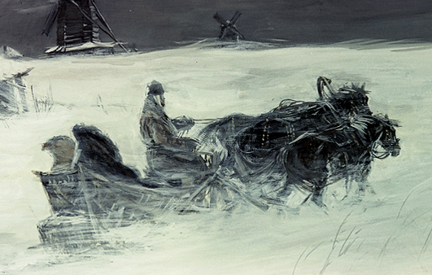

Семейная легенда
Эуфрозиния бежала из отцовского дома и подкупленным священником была обвенчана в скромной русской церкви...

Slide 22
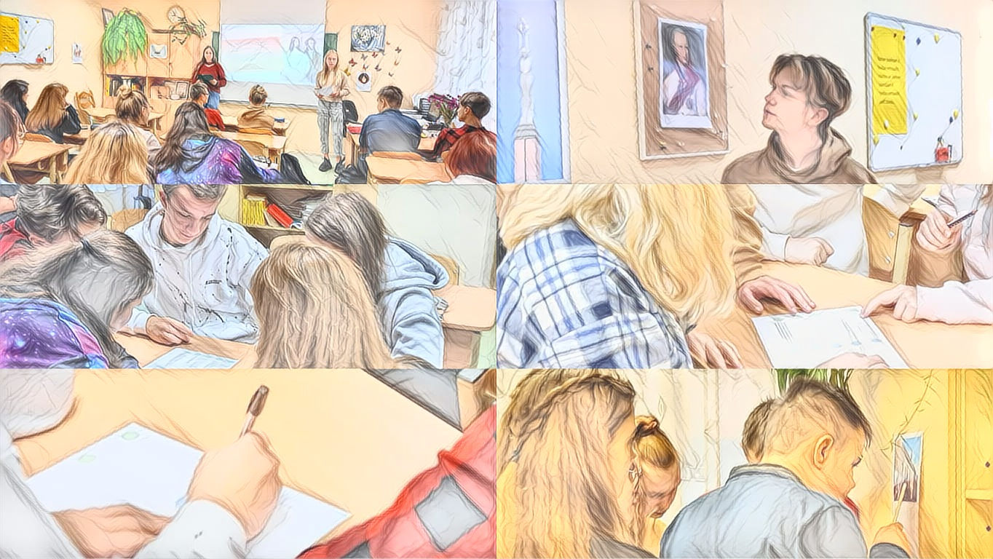

Практическая часть работы
ЛИТЕРАТУРНЫЙ КВЕСТ

Slide 23

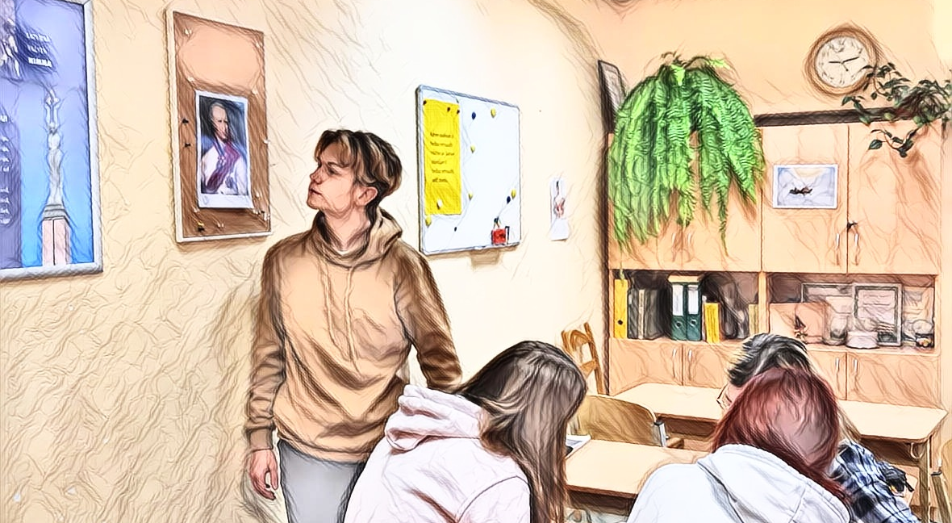

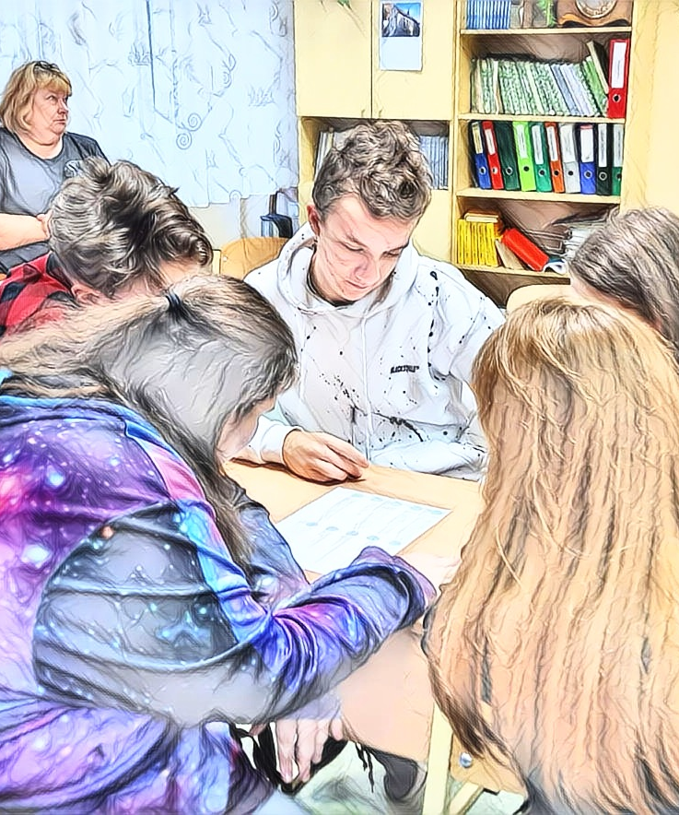
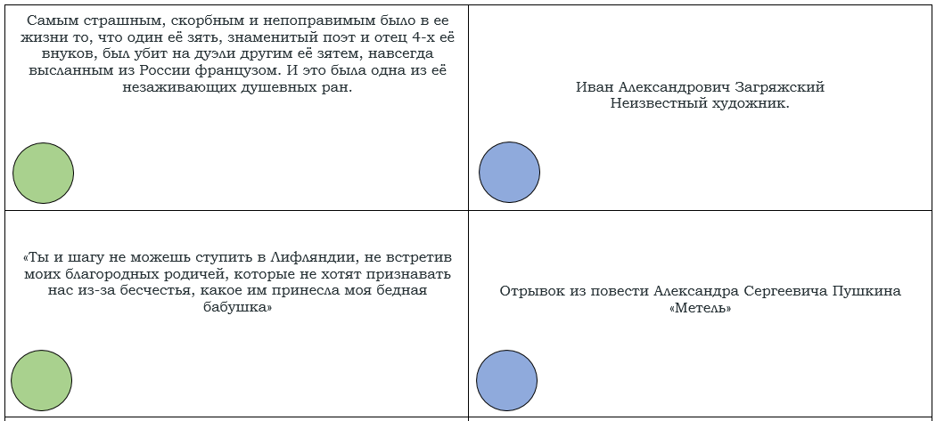
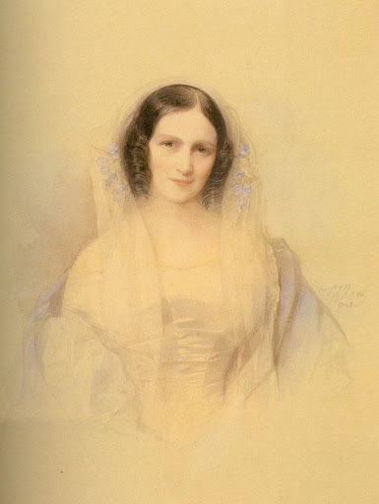
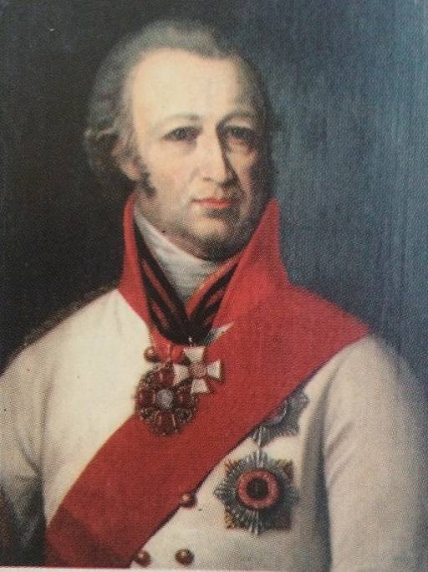
ЗАДАНИЯ КВЕСТА
КАРТИНЫ И ПОРТРЕТЫ
2
7
2
7

Slide 24
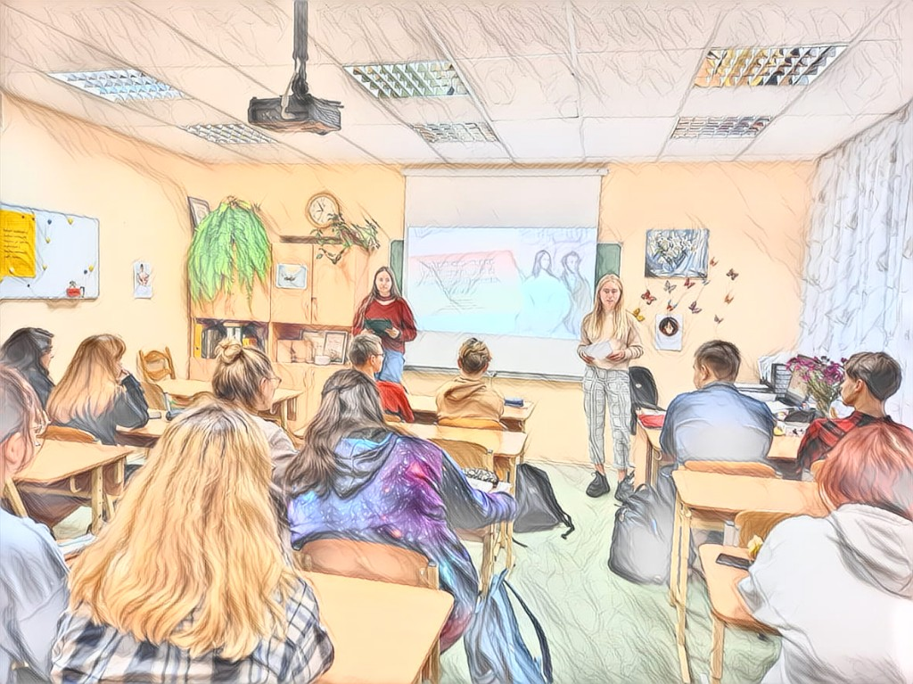
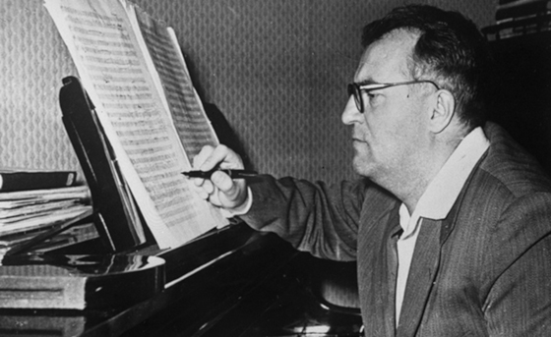
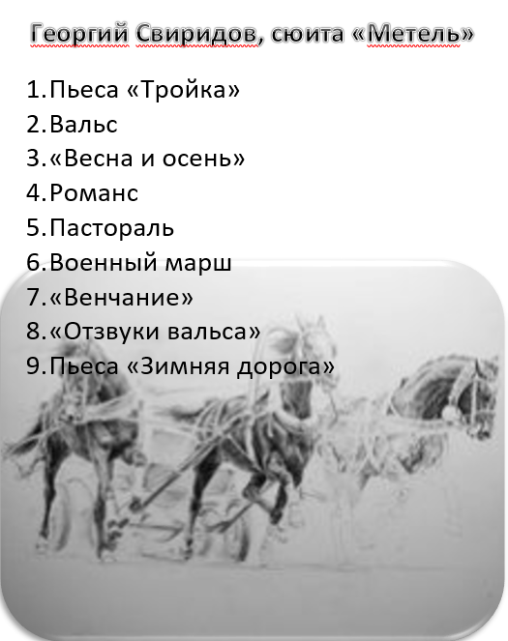

ЗАДАНИЯ КВЕСТА
СЮИТА Г.СВИРИДОВА «МЕТЕЛЬ»
1
2
3
Г.Свиридов
4
«Тройка»
«Вальс»
«Военный марш»
«Зимняя дорога»

Slide 25
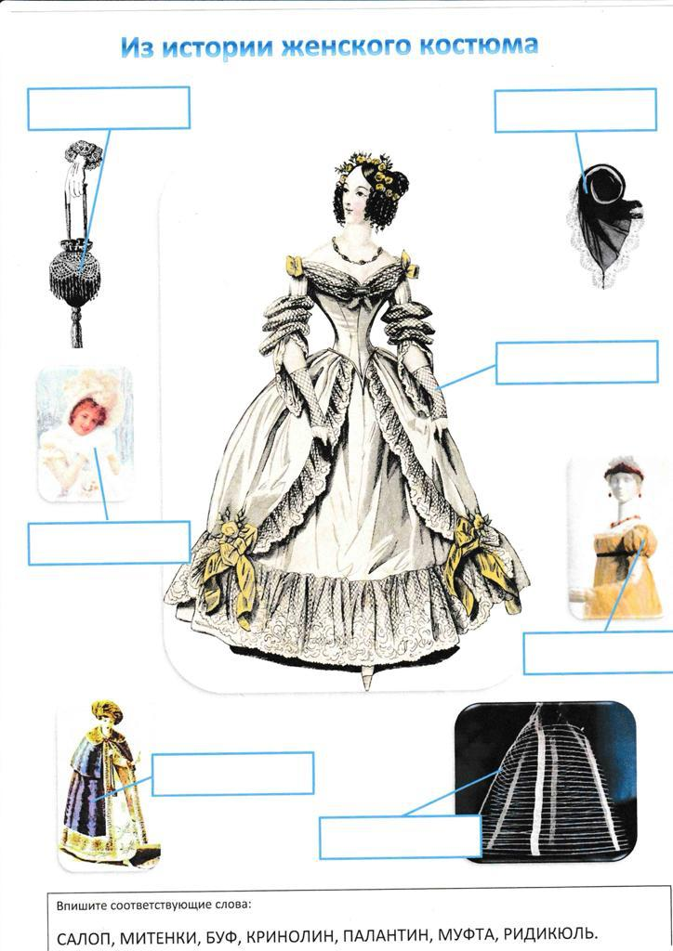
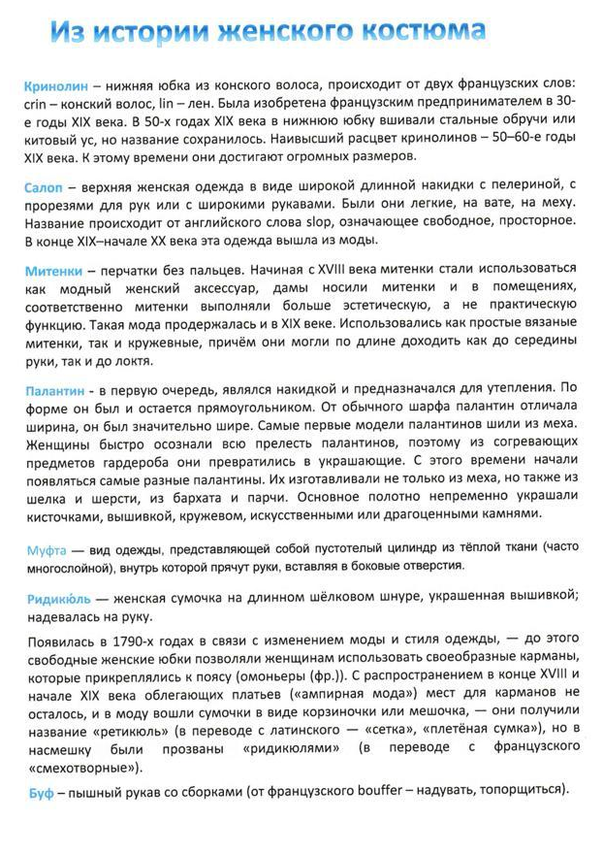
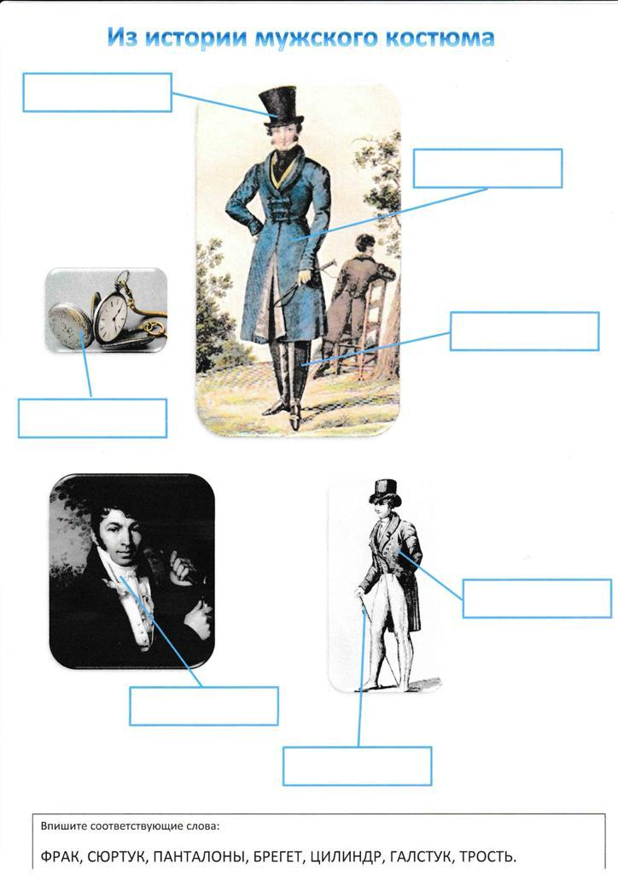
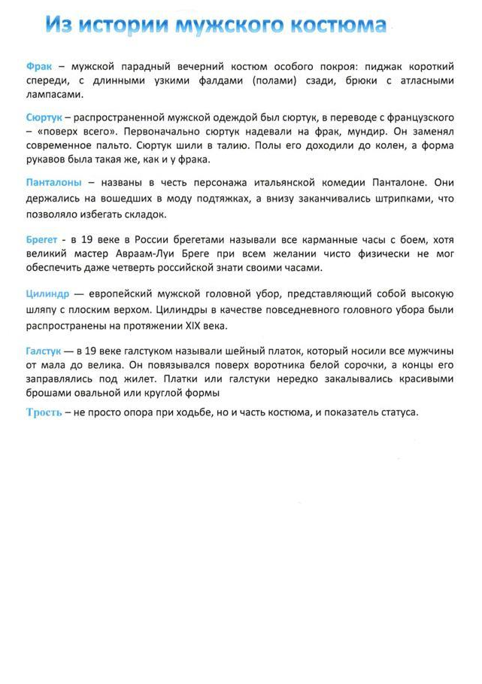
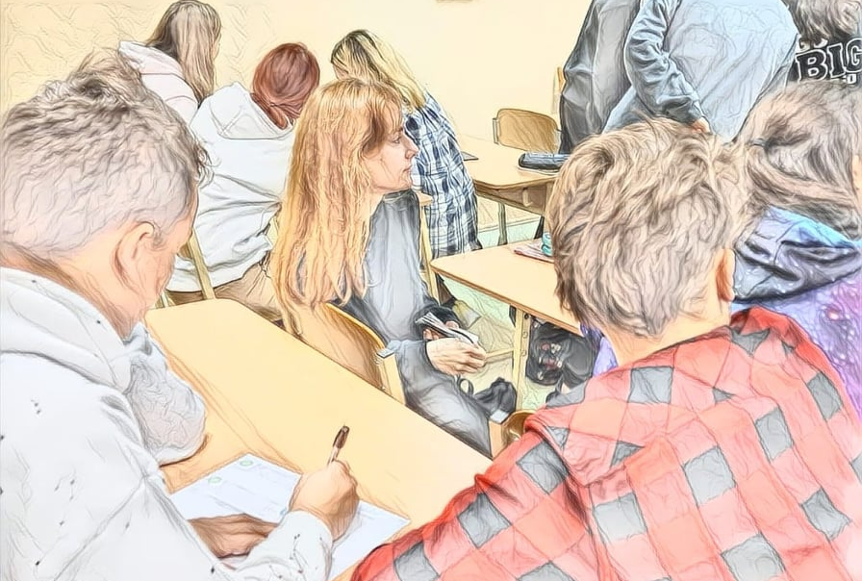
радикюль
ЗАДАНИЯ КВЕСТА
ДЕТАЛИ ЖЕНСКОГО И МУЖСКОГО КОСТЮМОВ НАЧАЛА 19 ВЕКА
цилиндр

Slide 26
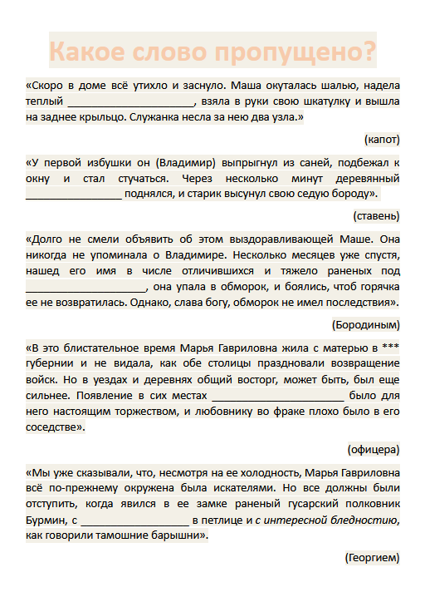
ЗАДАНИЯ КВЕСТА
ставень
НАЙДИ ПРОПУЩЕННОЕ СЛОВО!

Slide 27
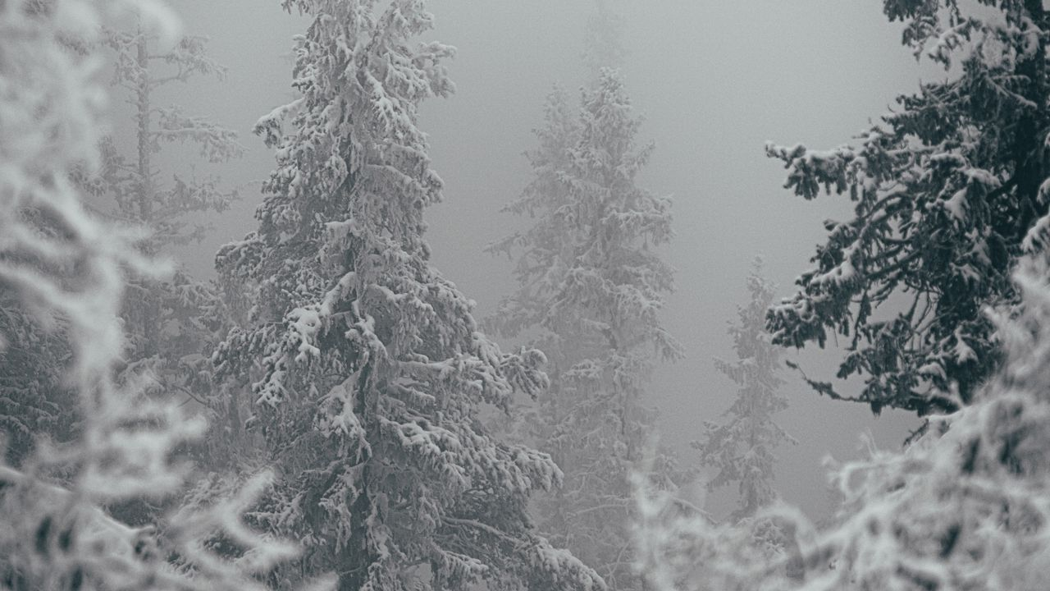

Выводы
История и культура прибалтийских государств тесно переплетена с историей и культурой России.
Сопоставительный анализ семейной легенды рода Загряжских-Гончаровых скорее всего подтверждает гипотезу о том, что в основу произведения "Метель" легла реальная история Еуфрозинии.
Литературный квест - это доступный и интересный метод ознакомления учащихся с материалом работы.

Slide 28

  Источники информации
Валерия Бобылева «...И сердцу девы нет закона»
Александр Сергеевич Пушкин «Метель»
http://www.freecity.lv/zhzl/44881/
http://www.zagorovska.lv/%D0%BC%D0%BE%D1%8F-%D0%B1%D0%B5%D0%B4%D0%BD%D0%B0%D1%8F-%D0%B1%D0%B0%D0%B1%D1%83%D1%88%D0%BA%D0%B0/
https://soundtimes.ru/simfonicheskayamuzyka/udivitelnye-simfonicheskie-proizvedeniya/metel-sviridov
http://www.zagorovska.lv/%D0%BC%D0%BE%D1%8F-%D0%B1%D0%B5%D0%B4%D0%BD%D0%B0%D1%8F-%D0%B1%D0%B0%D0%B1%D1%83%D1%88%D0%BA%D0%B0/

Slide 29

  Спасибо за внимание!

